Slide 1


Optimización de consultas
Database Selected Topics
Equipo 2
Díaz Llanos Pedro Hernán
Escamilla Sánchez Alejandro
Espinosa Perdomo Jose Andre
García Caballero Iván
González Vargas Itzel Anayelli
Guzmán Nieto Edwin David

Slide 2

Introducción
¿Qué significa “optimizar” una consulta?
Optimizar una consulta implica escoger la forma más eficiente de ejecutarla. Se trata de minimizar los recursos necesarios para evaluar su correspondiente expresión de consulta.
Problemas con la optimización
La optimización exacta es intratable
No se dispone de información estadística exacta de la BD
Los algoritmos de evaluación de consultas se apoyan en heurísticas

Slide 3
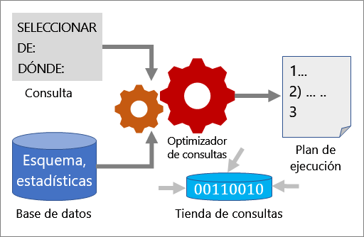
¿Cómo funciona el optimizador de consultas?
Después, ésta se convierte en secuencias de operaciones. Para cada operación se tiene una buena implementación con un costo asociado.
Una expresión representando la consulta del usuario tiene una forma estándar (independientemente del contenido de la base de datos)
Esta se transforma de manera que se mejore su evaluación.
Cada una de estas secuencias es un plan de consulta.
El optimizador escoge el plan de consulta más barato y lo ejecuta.

Slide 4
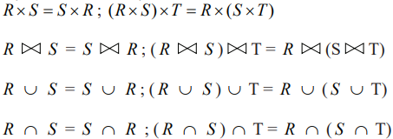

Leyes algebraicas para mejorar el plan de consultas
A partir de una consulta, el generador de planes de consulta trabaja para mejorar la expresión algebraica correspondiente a la consulta aplicando propiedades o leyes que satisfacen el álgebra relacional.
Algunas de estas leyes son las siguientes:
Leyes conmutativas y asociativas

Slide 5

Otras leyes que existen son:
Leyes incluyendo selección:
Leyes incluyendo proyección:
Leyes para join y producto:

Slide 6
Aplicación de estas leyes
Teniendo el esquema:
StarsIn(title, year, starName)
Movie(title, year, length, studioName)
y la vista MoviesOf1966 definida como:
CREATE VIEW MoviesOf1996 AS
SELECT *
FROM Movie
WHERE year=1996
Tomamos la consulta “Que actores trabajaron para cuáles estudios en 1996?” que corresponde a esta sentencia:
SELECT starName, studioName
FROM MoviesOf1996 NATURAL JOIN StarsIn;
Y la vista esta definida por:
S year=1966 (Movie)

Slide 7
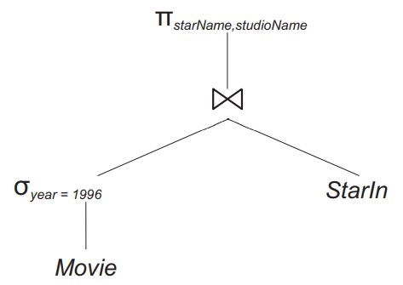
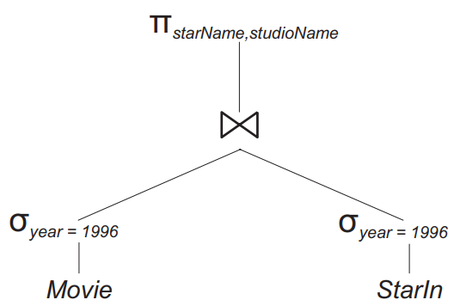
Reescritura de consultas
Planes equivalentes

Slide 8
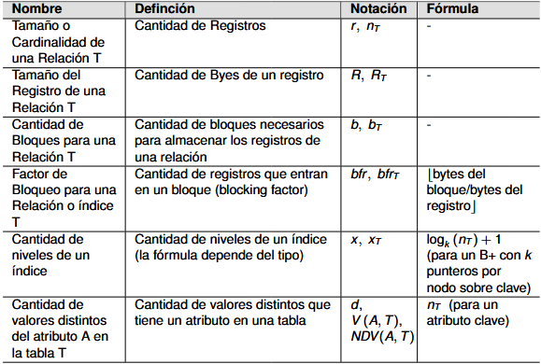
Estimación de costo de operaciones
Para evaluar el costo, es necesario considerar ciertos parámetro que tienen influencia en el cálculo de la cantidad de operaciones de I/O.

Slide 9
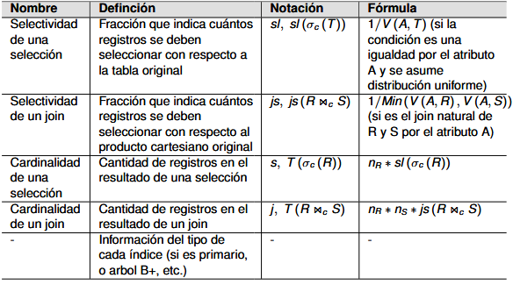
Estimación de costos de operaciones
Es importante tener la división con respecto a la estrategia de implementación:
Pipelined: Hay operadores que se ejecutan simultáneamente y pueden pasarse los resultados a medida que se general. No necesita grabar los resultados intermedios (Proyección).
No Pipelined: Los operadores se ejecutan secuencialmente y es necesario guardar resultados intermedios (Selección y Join).

Slide 10
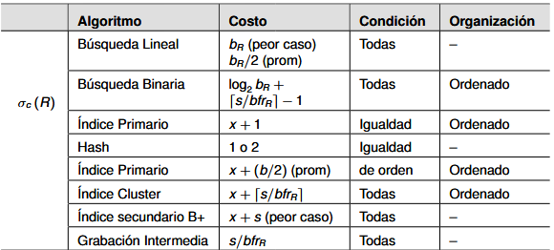
Estimación de costo de operaciones
En el costo consideramos sólo los accesos a disco tanto de lectura como de escritura.
El costo de escritura siempre es el costo de grabar todo el resultado “R”

Slide 11
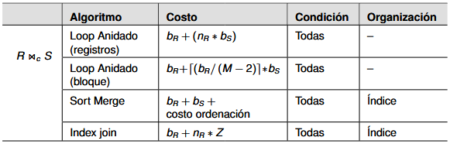
Estimación de costo de operaciones

Slide 12
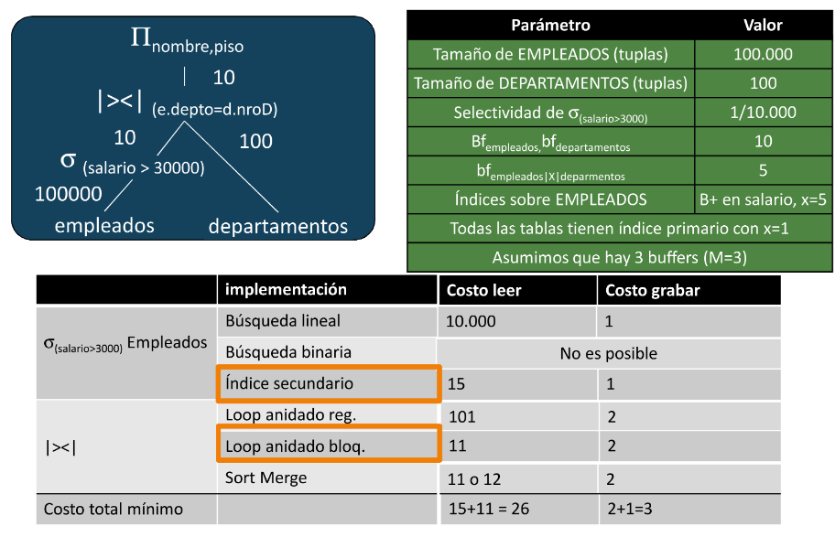
Estimación de costo de operaciones

Slide 13

Selección de planes basada en costos​.
La optimización de consultas basada en costos utiliza técnicas de optimización tradicionales que buscan en el espacio de soluciones de un problema la solución que minimice una función objetivo (función de costo). Las funciones de costo que se utilizan en la optimización de consultas son funciones estimadas, no funciones exactas; por tanto, la optimización podría elegir una estrategia de ejecución de consultas que no fuese la óptima.

Slide 14
Componentes de coste de ejecución de una Componentes del costo de ejecución de una consulta.
Costo de acceso al almacenamiento secundario. Es el costo de la búsqueda, lectura y escritura de bloques de datos que residen en almacenamiento secundario, principalmente en disco. El costo de la búsqueda de registros en un fichero depende del tipo de las estructuras de acceso a dicho fichero, como, por ejemplo, la ordenación, la dispersión y los índices primarios y secundarios. Aparte de esto, factores como la ubicación contigua de los bloques del fichero en el mismo cilindro del disco o diseminados por el disco afectan al coste de acceso.
Costo de almacenamiento. Es el costo de almacenamiento de los ficheros intermedios generados por una estrategia de ejecución de la consulta.
Costo computacional. Es el costo de la ejecución de operaciones en memoria sobre los búferes de datos durante la ejecución de la consulta. Este tipo de operaciones incluye la búsqueda y la ordenación de los registros, la mezcla de registros durante una concatenación y la ejecución de cálculos sobre valores de los campos.
Costo de uso de memoria. Es el costo relativo al número de búferes de memoria que se necesitan durante la ejecución de la consulta.
Costo de comunicaciones. Es el costo del envío de la consulta y de sus resultados desde el sitio donde se ubica la base de datos hasta el sitio o el terminal donde se originó la consulta.

Slide 15
Selección de planes basada en costos​.
La optimización de consultas basada en costos utiliza técnicas de optimización tradicionales que buscan en el espacio de soluciones de un problema la solución que minimice una función objetivo (función de costo). Las funciones de costo que se utilizan en la optimización de consultas son funciones estimadas, no funciones exactas; por tanto, la optimización podría elegir una estrategia de ejecución de consultas que no fuese la óptima.

Slide 16
Orden de uniones

Slide 17
Alto conteo de tablas
En estas circunstancias se requiere un buen plan de ejecución frente a muchas opciones en un lapso de tiempo muy corto.
Esto se puede interpretar como el resultado en un juego de ajedrez, que requiere, evaluar de manera muy anticipada cada uno de los movimientos tras movimientos.

Slide 18
Árbol profundo a la izquierda
Esta es una consulta en la que la mayoría de las tablas se unen secuencialmente una tras otra:
A join B, B join C, C join D, D join E, etc…

Slide 19
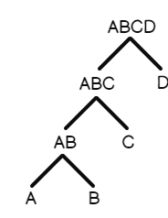

Slide 20
Árbol tupido
Esta es una consulta en la que las tablas se ramifican en multiples unidades logicas dentro de cada rama del arbol.
A join B, A join C, B join D, C join E, etc…

Slide 21
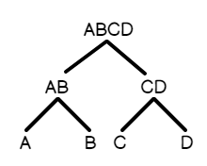

Slide 22
Es decir
Dado que el árbol profundo a la izquierda se ordena de forma más natural en función de cómo se unen las tablas, se observa que el número de planes de ejecución candidatos para la consulta es menor que para un árbol espeso.
En síntesis, Cuantos planes se generarán en promedio para un tipo de consulta dado.

Slide 23
ORDER BY
Se coloca al final de las dos consultas unidas.
Se realiza al resultado de las dos consultas y no solo a la consulta al que tiene arriba.
Es posible ordenar el resultado a partir de cualquier columna, ejemplo

Slide 24
ORDER BY en consultas con UNION
Para poder hacer uso ORDER BY en consultas unidas con UNION es necesario usar otra sentencia.
TOP: Devuelve un número específico de filas en la consulta.
En caso de no usarse, se genera un error en la ejecución de la consulta

Slide 25
Bibliografía
https://www.fing.edu.uy/tecnoinf/mvd/cursos/bd2/material/teo/bd2-teorico08.pdf
Ruiz Rangel, J. (2014, marzo 11). Procesamiento y optimización de consultas. Journal of Engineering and Technology, 3, pp. 36-43.
Millán, M. (2012). Fundamentos de bases de datos. Cali, Colombia: Universidad del Valle. https://bibliotecadigital.univalle.edu.co/bitstream/handle/10893/10313/Fundamentos-de-bases-de-datos.pdf?sequence=6&isAllowed=y
https://www.sqlshack.com/es/tecnicas-de-optimizacion-de-consultas-en-sql-server-consejos-y-trucos-de-aplicacion/

